Slide 1


Bài Học
Kỹ thuật tạo đa tiến trình từ Thread

Slide 2
Nội dung bài học
Cách tạo Lớp kế thừa từ Thread
Cách sử dụng đa tiến trình với Thread

Slide 3
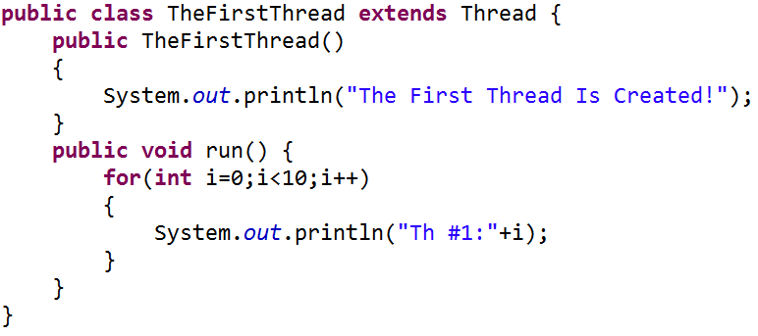
Cách tạo Lớp kế thừa từ Thread
Tạo Thread từ kế thừa lớp Thread trong Java
Override method run of Thread class.
The code inside is the task assign to thread when running.

Slide 4
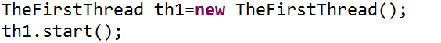
Cách sử dụng đa tiến trình với Thread

Slide 5


Hey! Coding is easy!
END

